Slide 1
МНЕМОТАБЛИЦЫ ПО ЛЕКСИЧЕСКИМ ТЕМАМ

Slide 2
В настоящее время проблема развития связной речи становится более актуальной.
Вашему вниманию мною представлена работа по формированию лексики и грамматического строя речи в старшей и подготовительной группе.
Эта работа представляет собой результат накопленного опыта по коррекции связной речи у детей, как с нормой развития, так и с задержкой психического развития.

Slide 3
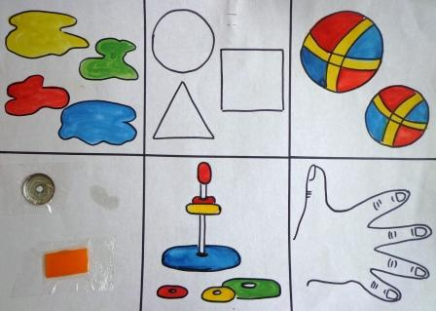
«Игрушки»
План:
1.Цвет.
2 Форма.
3 Размер.
4. Материал.
5. Детали.
6. Как играть?

Slide 4
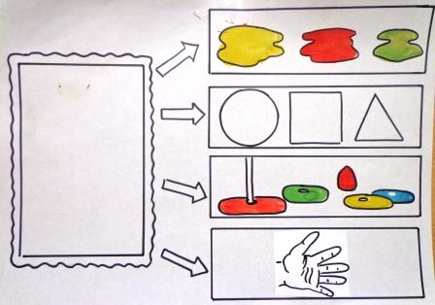
План:
Цвет.
Форма.
Детали
Как играть?

Slide 5
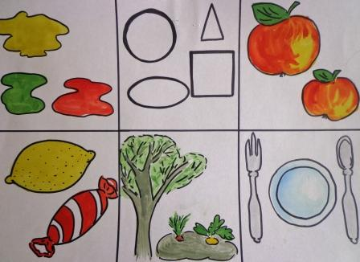
«Овощи, фрукты, ягоды»
План:
Цвет.
Форма.
Размер.
Вкус.
Где растет?
Что можно приготовить?

Slide 6
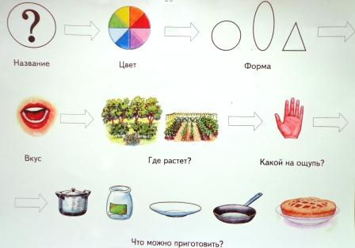

Slide 7
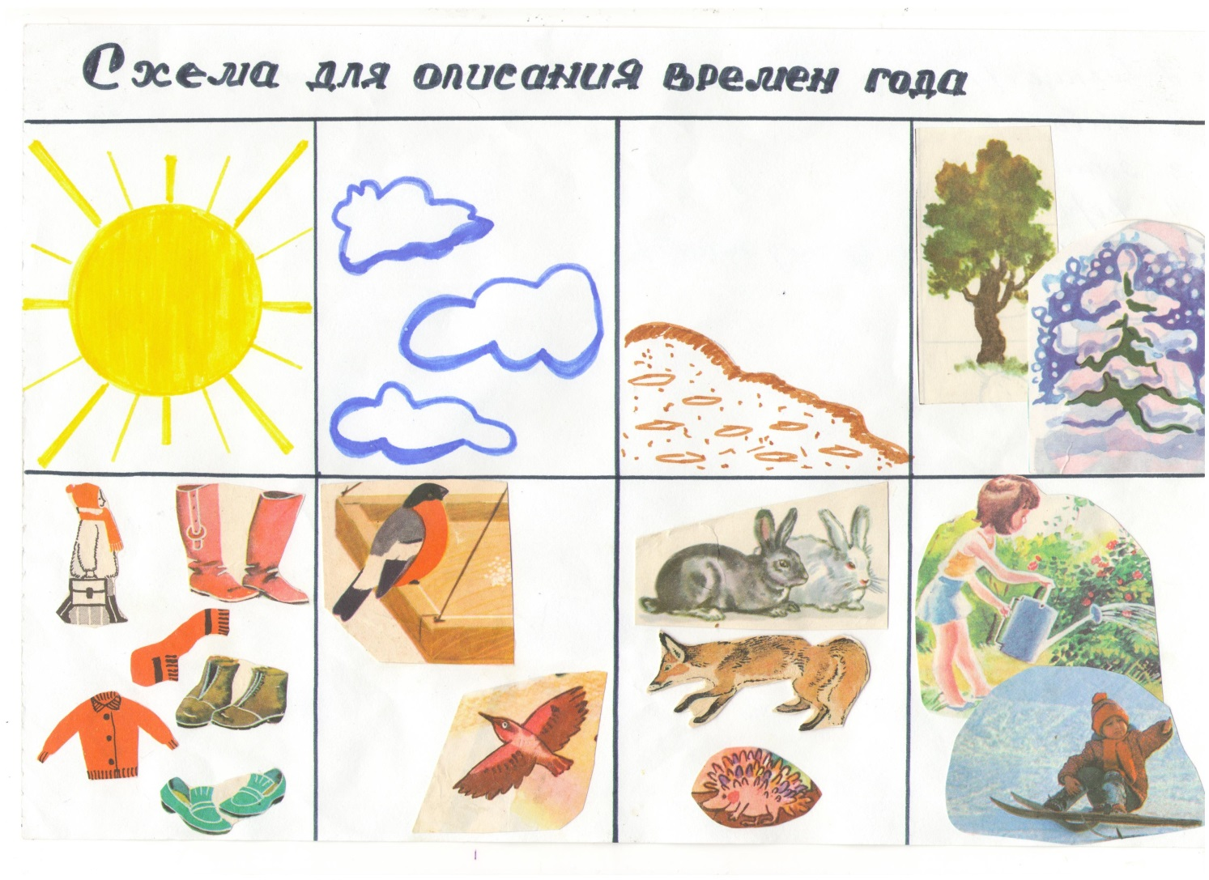
«Времена года»
План:
Солнце
(в определенное
время года).
2. Небо.
3. Земля.
4. Деревья.
5. Какую одежду
носят люди.
6. Птицы.
7. Звери.
8. Занятия детей.

Slide 8
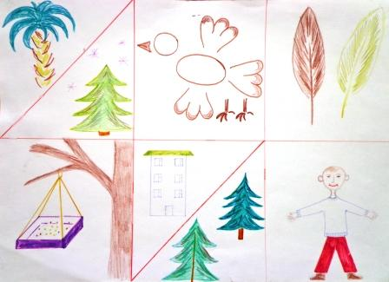
«Птицы»
План:
1.Перелетная или
зимующая птица.
2. Части тела.
3. Цвет оперенья
птицы.
4. Чем питается?
5. Где живет?
6. Как птицы помогают людям?

Slide 9
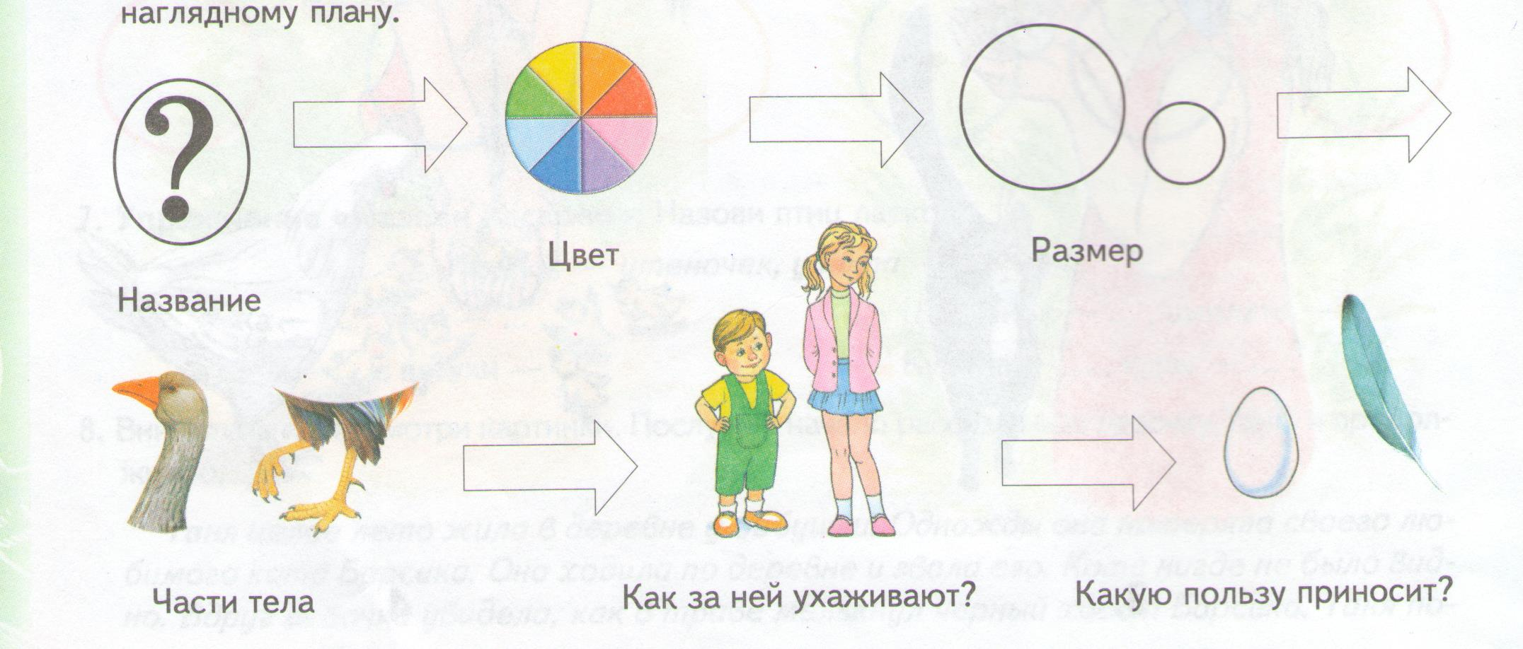
«Домашние птицы»

Slide 10
«Домашние животные»

Slide 11
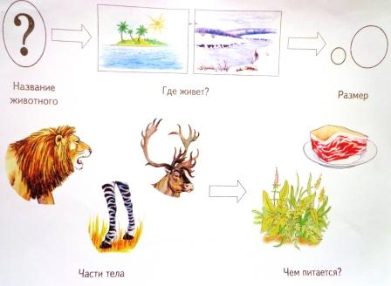
«Дикие животные жарких и холодных стран»

Slide 12
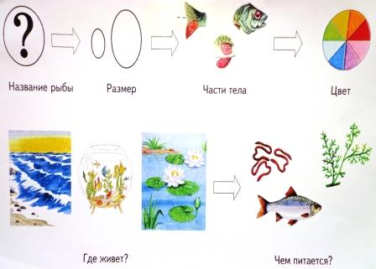
«Рыбы»

Slide 13
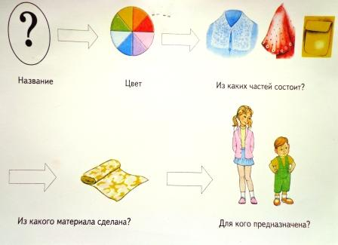
«Одежда»

Slide 14
«Головные уборы»

Slide 15
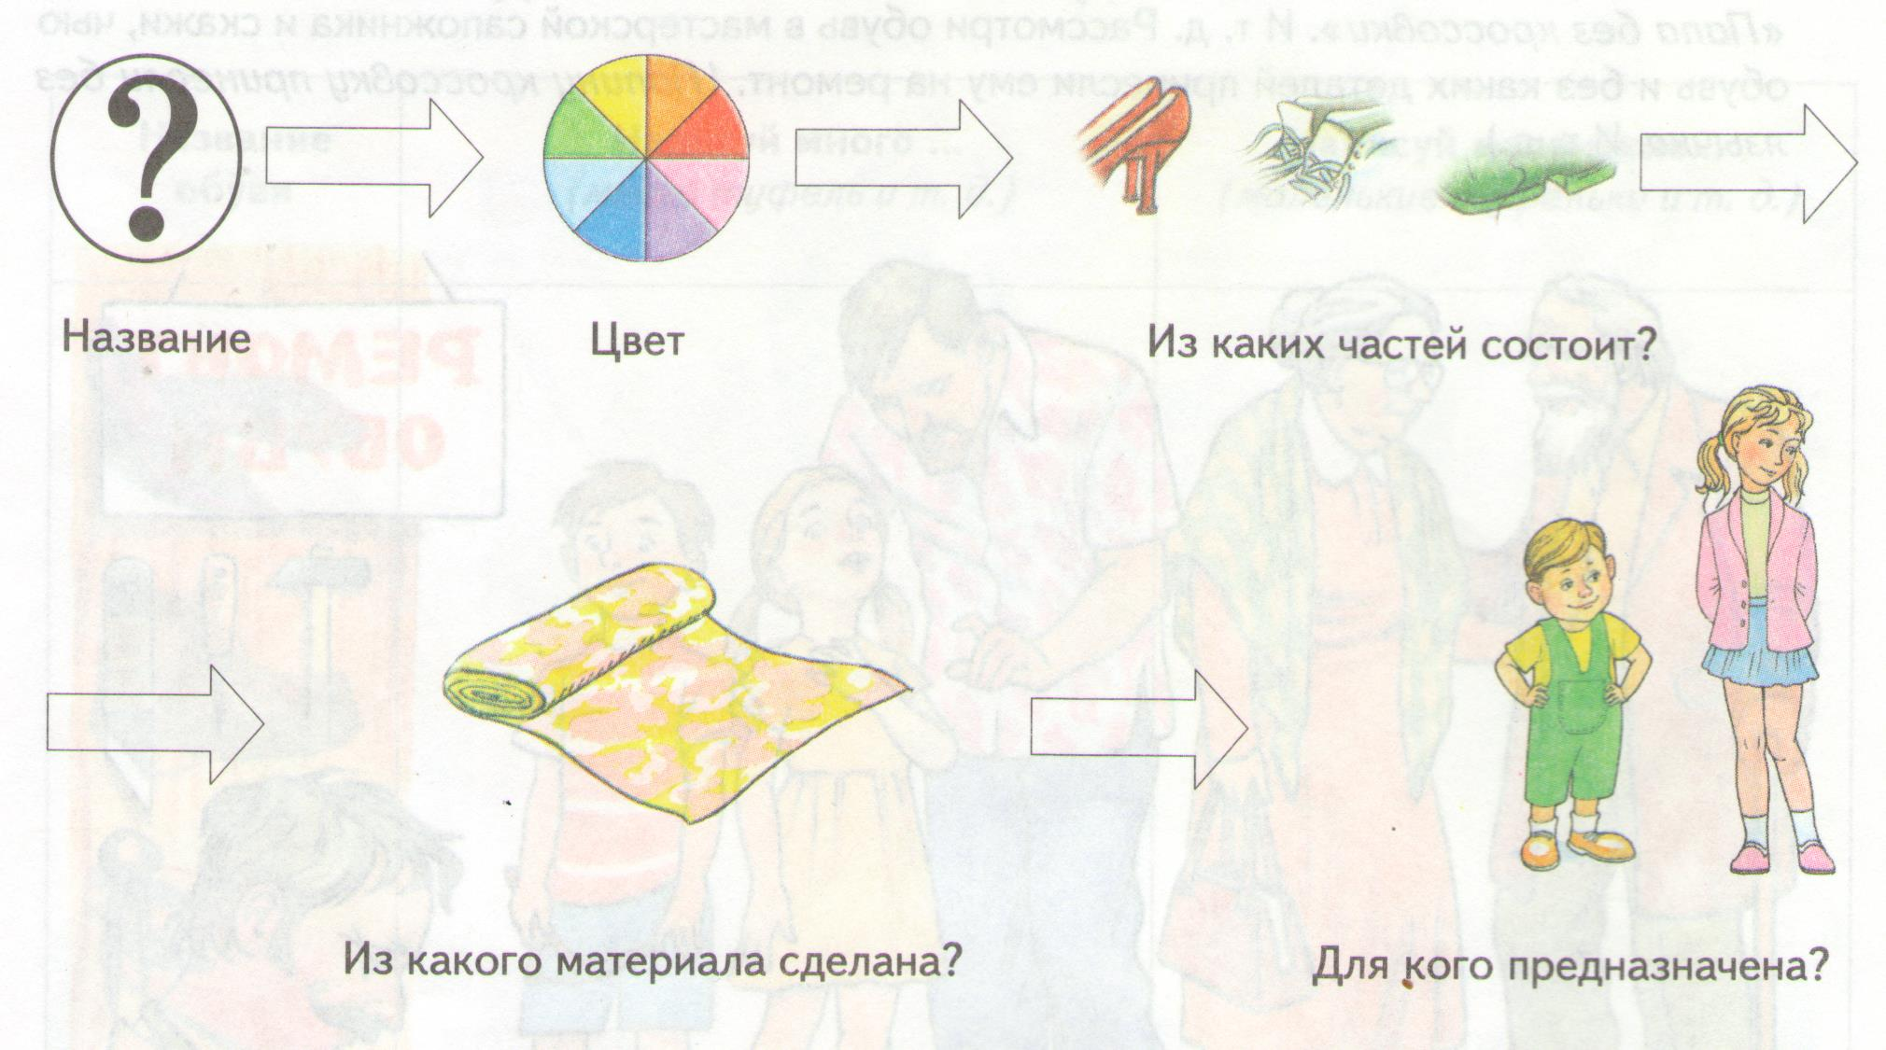
«Обувь»

Slide 16
«Посуда»

Slide 17
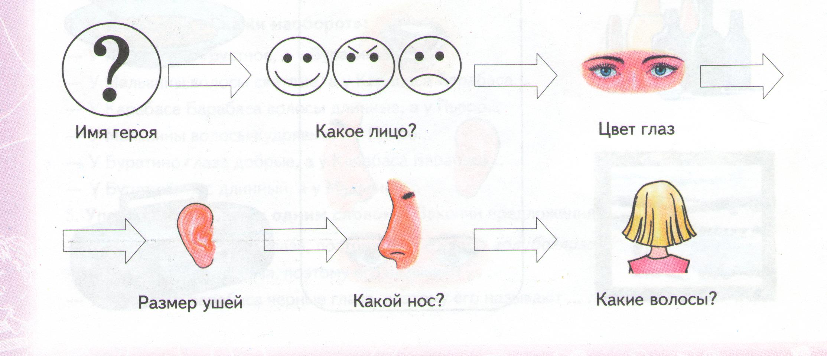
«Человек»

Slide 18
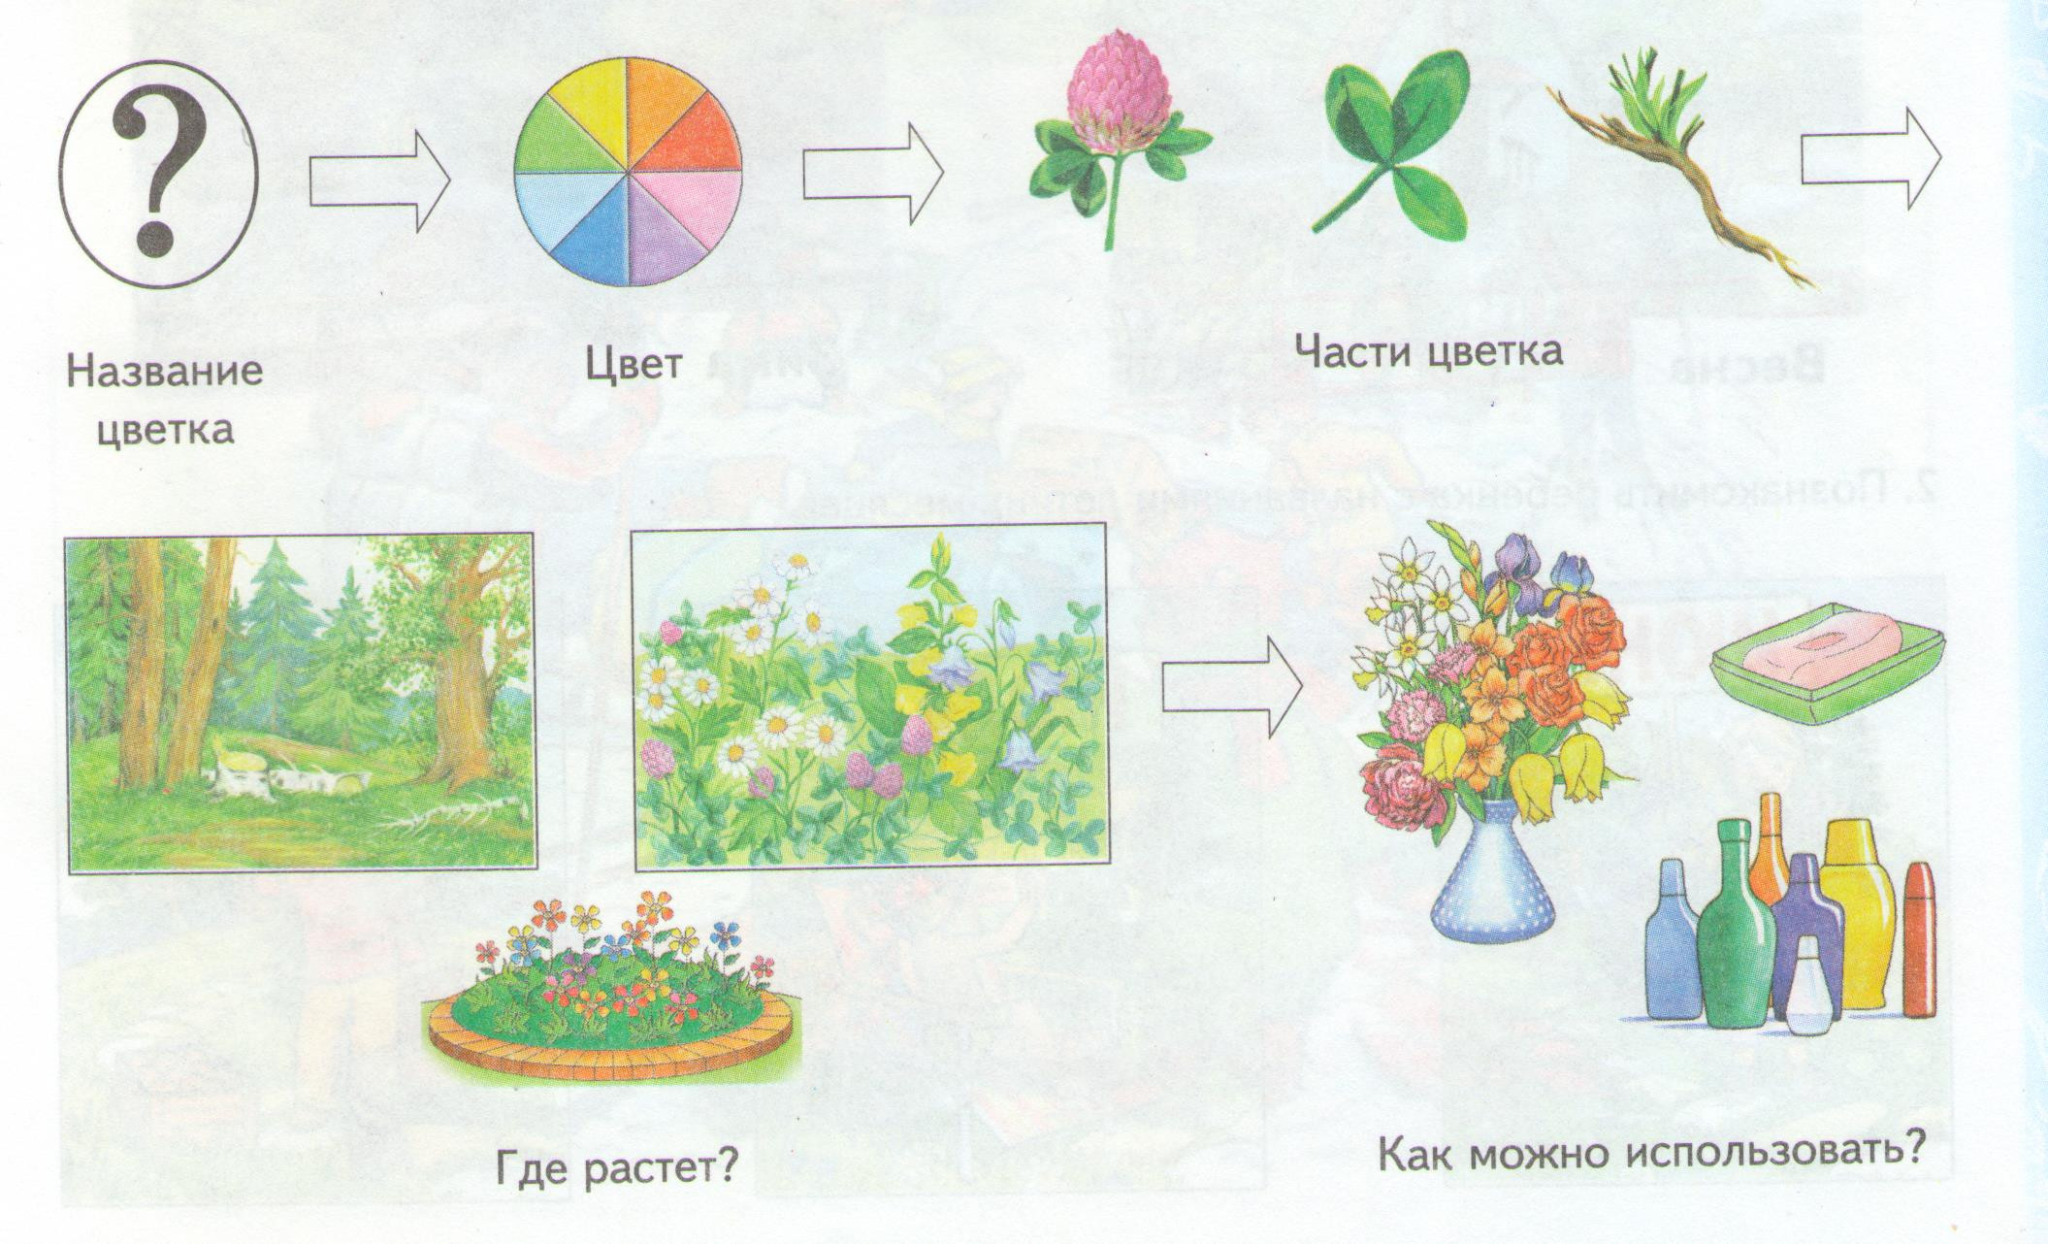
«Цветы»

Slide 19
СПАСИБО
ЗА ВНИМАНИЕ!

